Slide 1
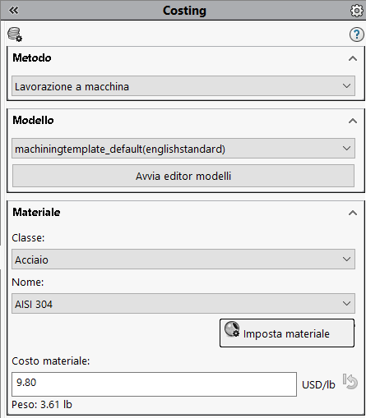
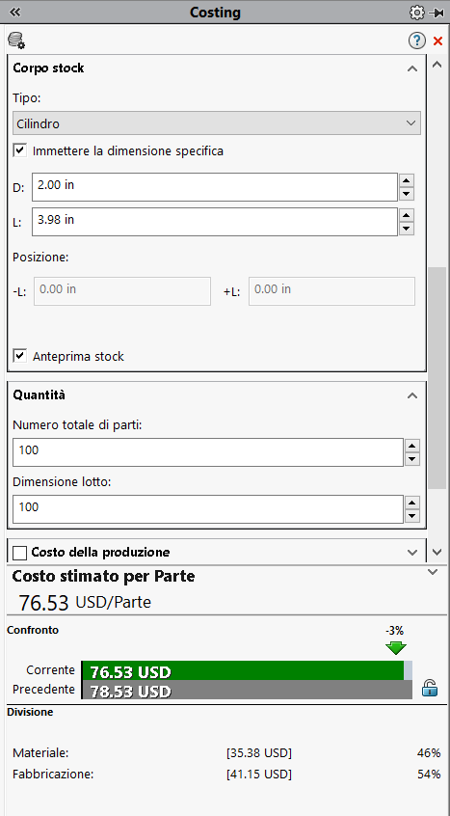
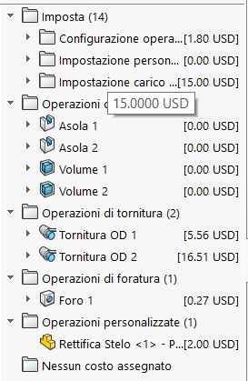
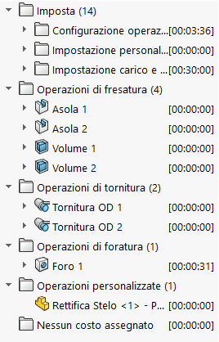
Analisi dei Costi
Una volta inserite le impostazioni di lavorazione a macchina con materiale «acciaio AISI 304», possiamo notare che una lavorazione con forma cilindrica di diametro 2 pollici ci permette di arrivare ad un costo di 76$ circa, realizzando 100 parti in un lotto di dimensione 100. Il costo complessivo non sembra essere ottimizzato in quanto abbiamo due operazioni di tornitura che mi incrementano notevolmente il costo totale (16$ e 5$).

Slide 2
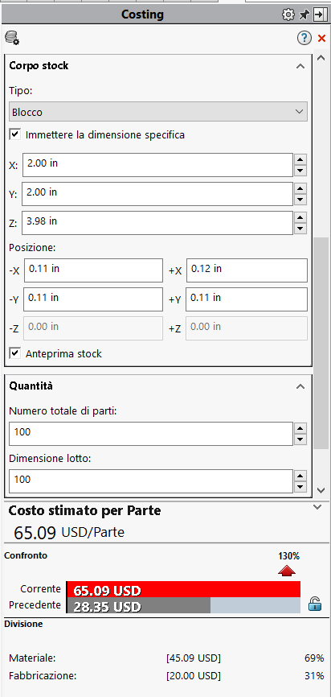
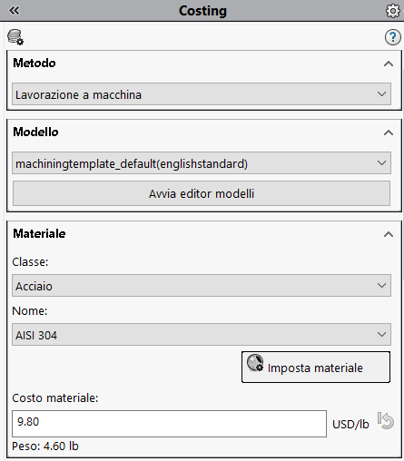
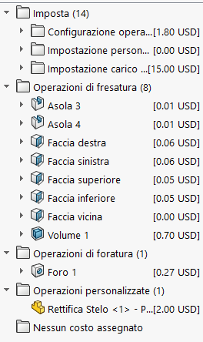
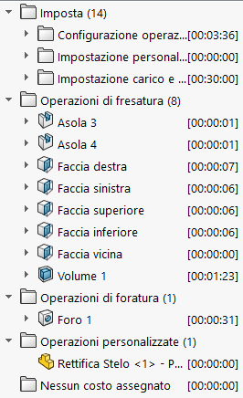
Per quanto riguarda la stessa lavorazione cambiando solo il tipo di corpo usando un blocco quadrato di 2 pollici invece che un corpo cilindrico, notiamo che vi è un leggero decremento del costo totale per parte, passando da 76$ a 65$. Infatti, in questo caso, non è presente l’operazione di tornitura che precedentemente incrementava il costo finale. Inoltre, la distribuzione del costo in questo caso incide principalmente sul materiale (69%), poiché a differenza di prima dove erano più equilibrate (46% e 54%) non ho più l’operazione di tornitura.

Slide 3
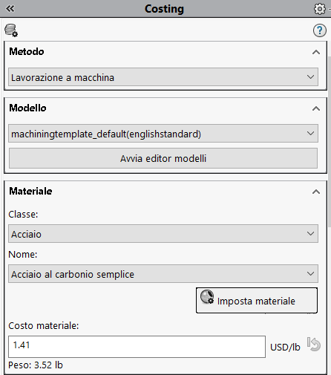
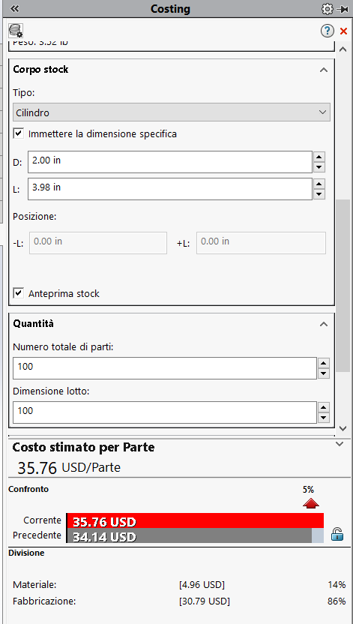
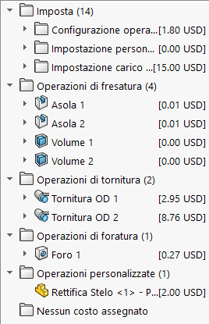
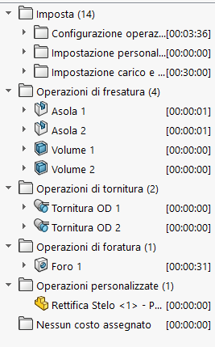
Infine è qui riportato un confronto con il prezzo di una lavorazione effettuata con un materiale meno costoso ossia l’acciaio al carbonio semplice. Diminuendo, infatti, il costo del materiale il costo finale per parte diminuisce vistosamente ed è dovuto quasi del tutto alla fabbricazione. Sono state riportate sia le schermate con una lavorazione cilindrica(in questa slide), sia una lavorazione a blocco con base quadrata (slide successiva). Si può notare come alla fine cambiando il tipo di materiale e il tipo di corpo si riesce a raggiungere un prezzo finale per parte di 28$.

Slide 4
